Slide 1
제 12장 다중접근(2)
최승식

Slide 2
임의접속(Random Access)
반송파 감지 다중접속(CSMA; Carrier Sense Multiple Access)
충돌 가능성을 줄이기 위해 개발
각 지국은 전송 전 매체의 상태를 점검
충돌 가능성을 줄일수는 있지만 제거는 할 수 없음
전파지연 때문에 출동 가능성은 존재

Slide 3
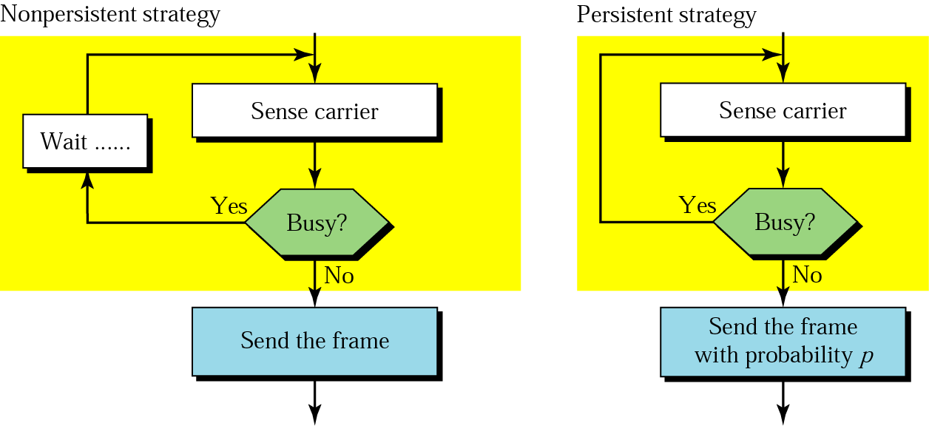
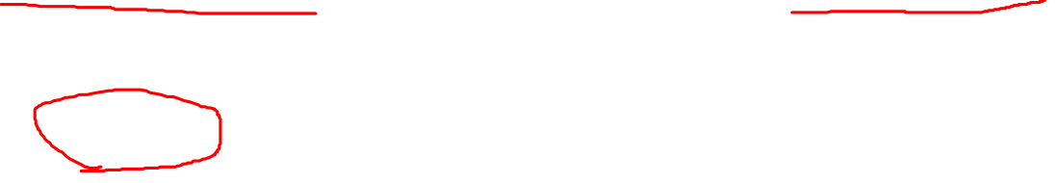
임의접속(Random Access)(계속)
지속성 전략(persistence strategy)
매체가 사용될 때 단말의 진행 절차를 정의
비지속성
지속성

Slide 4
임의접속(Random Access)(계속)
비지속성 전략(nonpersistent strategy)
회선을 감지해서 사용중이 아니면 즉시 전송
사용 중이면 임의의 시간 동안 대기하다 다시 회선을 감지
지속성 전략(persistent strategy)
회선을 감지해서 사용중이 아니면 즉시 전송
1-지속성 : 회선이 사용중이 아니면 1의 확률로 프레임을 전송
P-지속성 : 회선이 사용중이 아니면 p의 확률로 전송하거나 1-p의 확률로 전송하지 않음
P가 0.2일때 회선이 사용중이 아니면 0.2(시간의 20%)확률로 전송하고 0.8(시간의 80%)의 확률로 전송을 중단

Slide 5
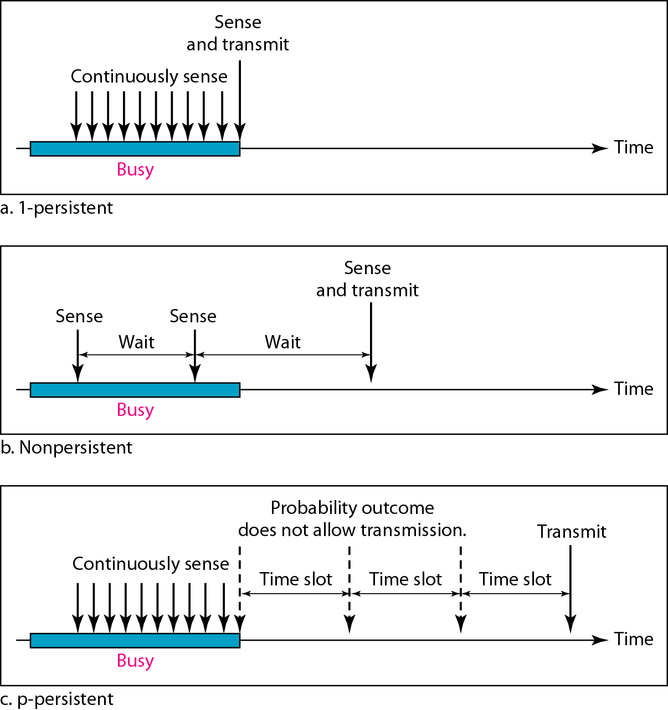
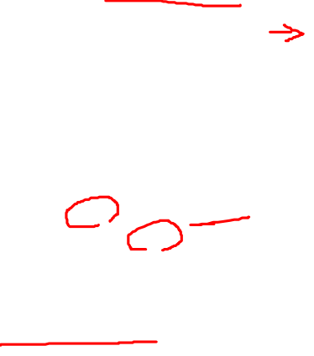
Figure 12.10 Behavior of three persistence methods

Slide 6
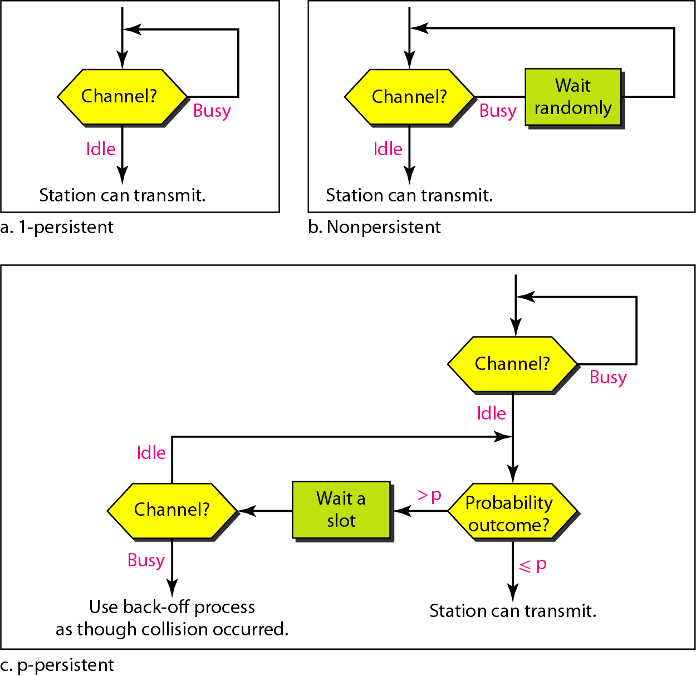
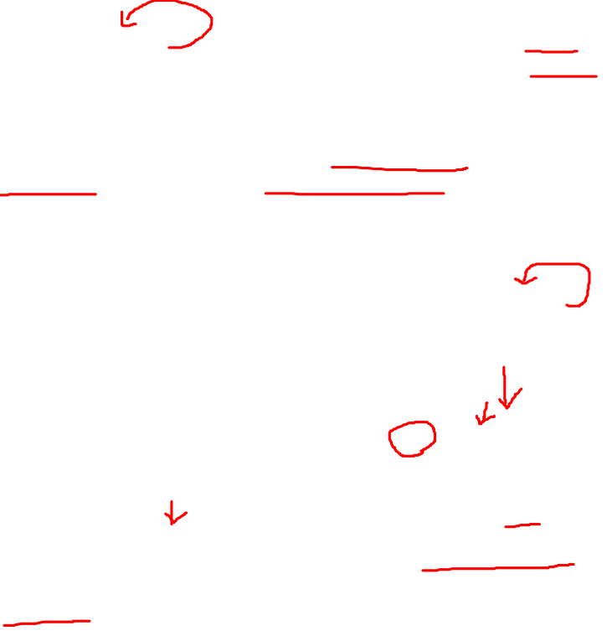
Figure 12.11 Flow diagram for three persistence methods

Slide 7
임의접속(Random Access)(계속)
충돌 검출 반송파 감지 다중 접속(CSMA/CD; Carrier sense multiple access with collision detection)
충돌을 처리하는 절차를 더함
충돌 발생시 재전송을 요구
두번 째 충돌을 줄이기 위해 대기
지속적인 백오프 방법에서 대기 시간
0과 2^{N}×최대전송시간 사이만큼 대기(N: 전송 시도 회수)

Slide 8
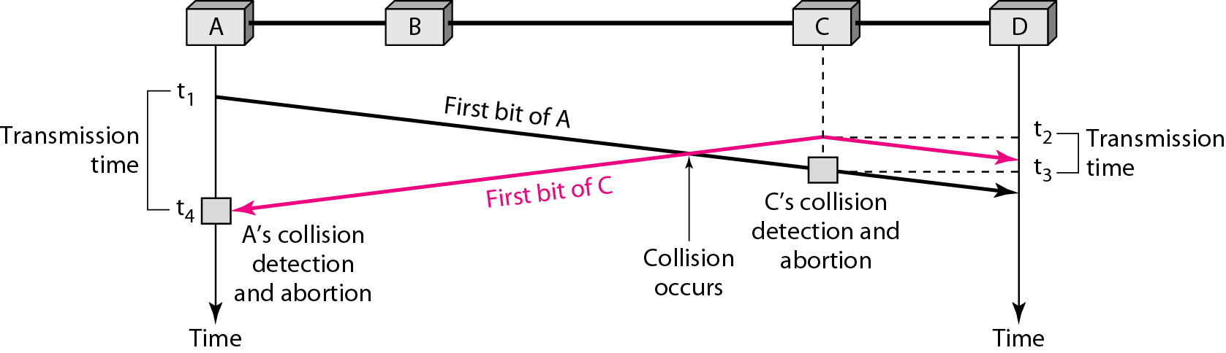
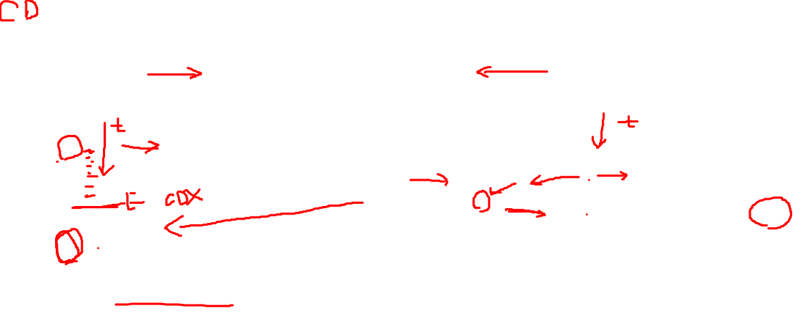
Figure 12.12 Collision of the first bit in CSMA/CD

Slide 9
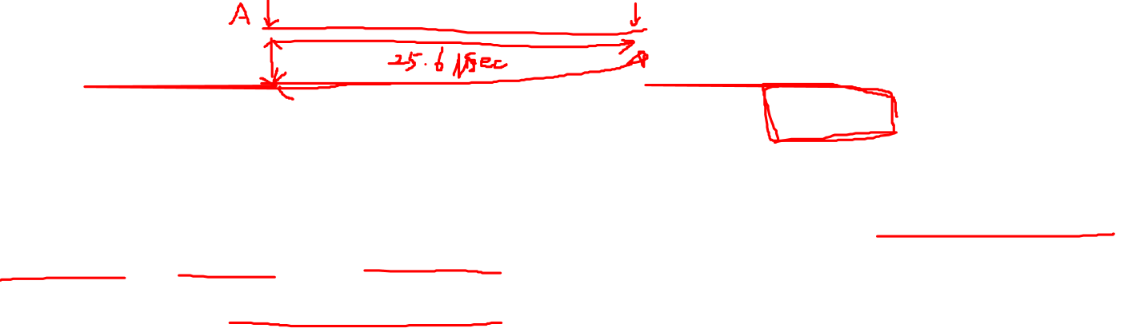
Example 12.5
A network using CSMA/CD has a bandwidth of 10 Mbps. If the maximum propagation time (including the delays in the devices and ignoring the time needed to send a jamming signal, as we see later) is 25.6 μs, what is the minimum size of the frame?
Solution
The frame transmission time is T_{fr} = 2 × T_{p} = 51.2 μs. This means, in the worst case, a station needs to transmit for a period of 51.2 μs to detect the collision. The minimum size of the frame is 10 Mbps × 51.2 μs = 512 bits or 64 bytes. This is actually the minimum size of the frame for Standard Ethernet.

Slide 10
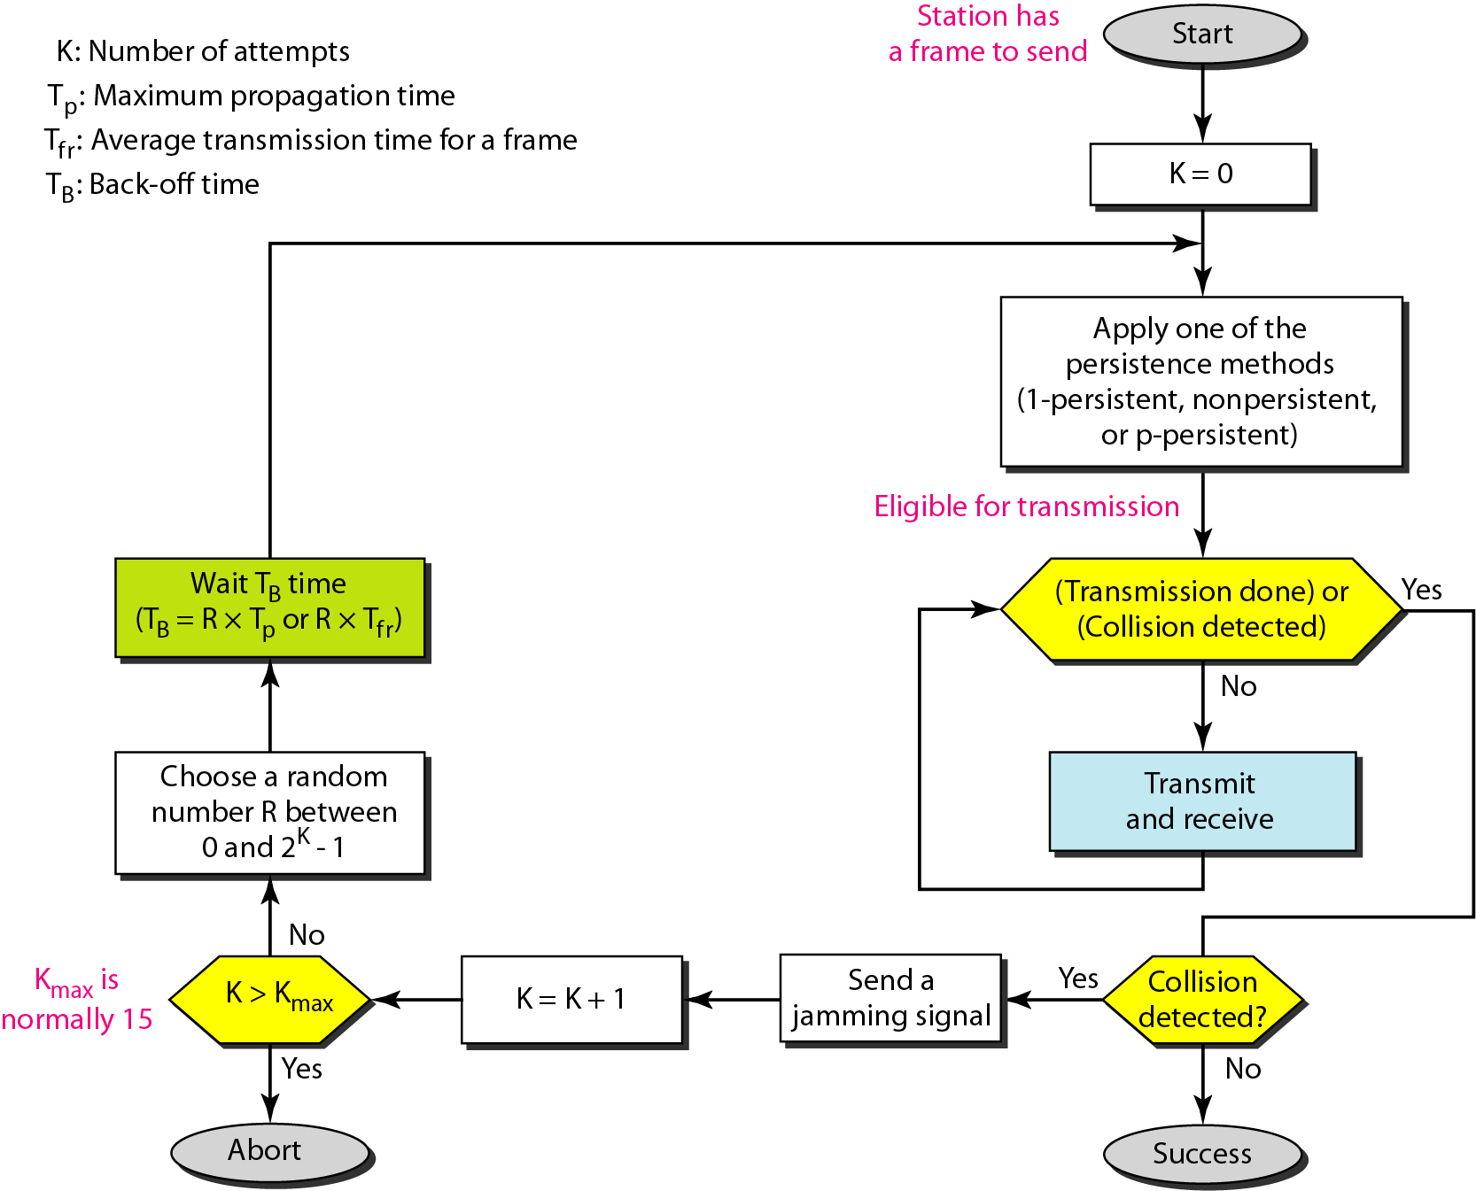
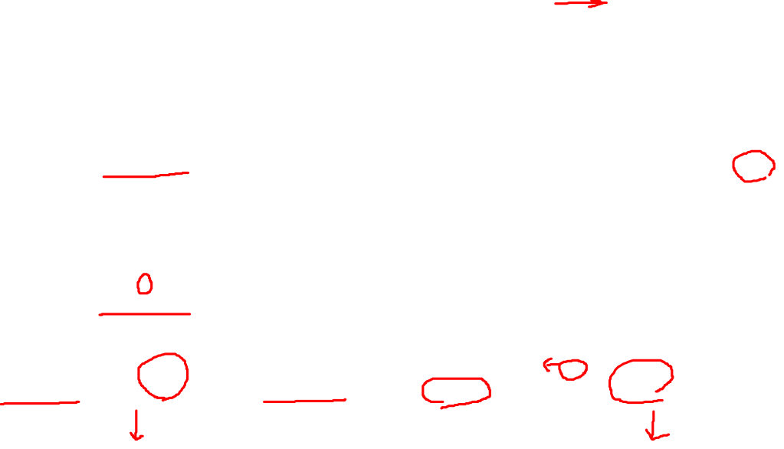
Figure 12.14 Flow diagram for the CSMA/CD

Slide 11
임의접속(Random Access)(계속)
충돌 회피 반송파 감지 다중 접속(CSMA/CA; Carrier sense multiple access with collision avoidance)
무선네트워크에서 사용
무선은 충돌을 감지 하지 못함
숨겨진 지국문제 해결
프레임간 공간, 경쟁구간, 확인응답으로 구성
RTS-CTS-DATA-ACK절차로 구성

Slide 12
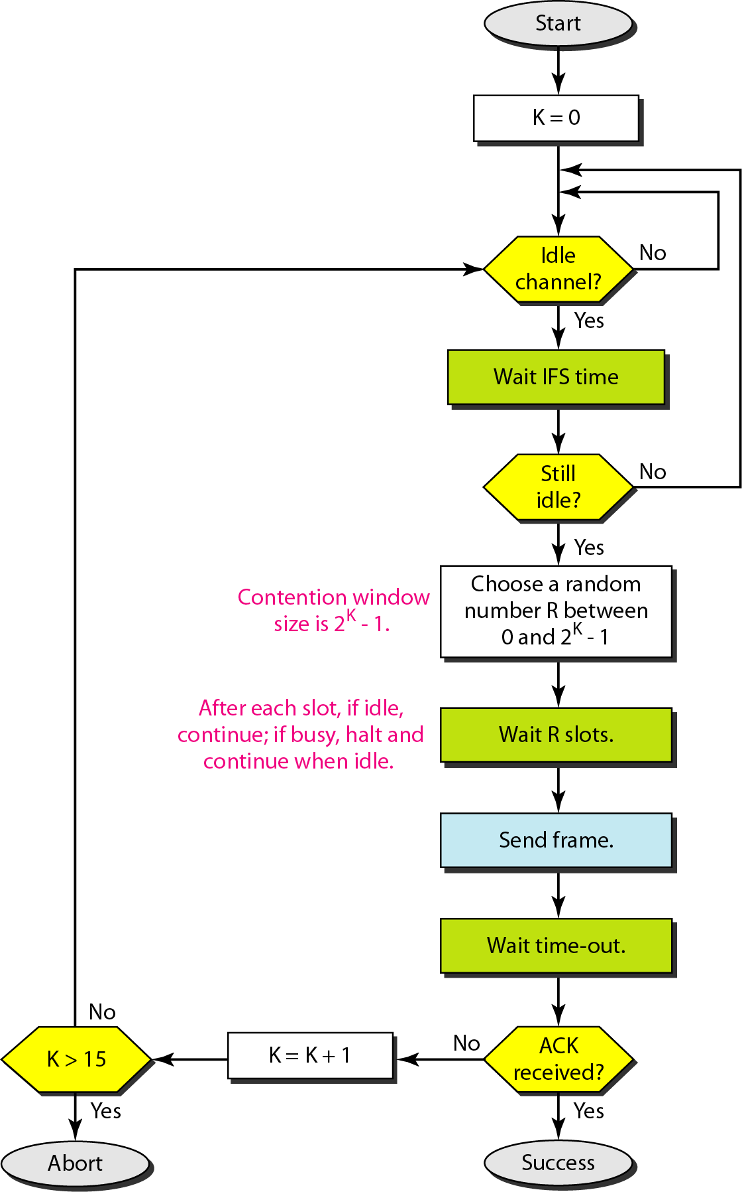
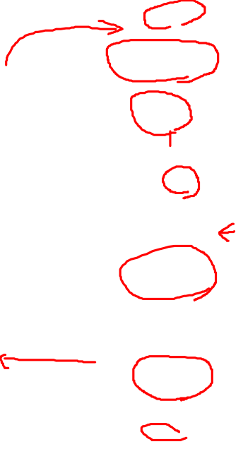
Figure 12.15 Flow diagram for the CSMA/CA

Slide 13
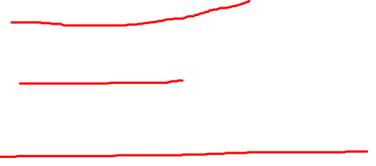
12.2 제어 접속(Controlled Access)
제어접속(Controlled Access)
어느 지국이 송신 권한을 가지고 있는지 서로 협력
예약(Reservation)
폴링(Polling)
토큰전달(Token passing)

Slide 14
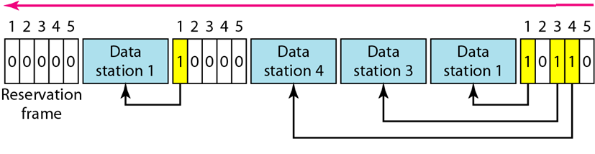
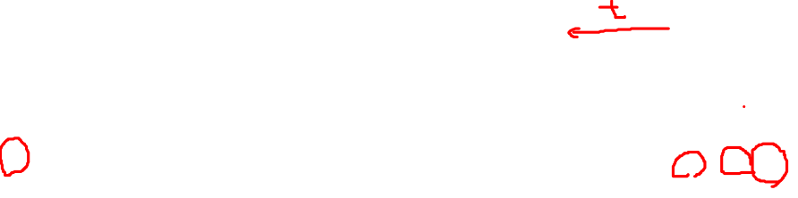
Figure 12.18 Reservation access method
예약(Reservation)
지국은 데이터를 송신하기 전에 예약을 필요로 함
N개의 지국이 존재하면 N개의 예약된 미니 슬롯(mini slot)들이 예약 프레임 안에 존재
예약을 한 지국은 데이터 프레임을 예약 프레임 뒤에 전송

Slide 15
제어접속(Controlled Access)(계속)
폴링(Polling)
주국(Master)과 종국(slave)으로 구성되어져 있는 토폴로지에서 동작
폴(poll)
주국이 데이터 수신을 원할 때 종국 장치에게 문의
선택(selection)
주국이 데이터 송신을 원할 때 종국장치에게 알려줌
선택(selection)
주국이 언제든지 송신할 것이 있을 때 사용
예정된 전송을 위해 주국은 종국의 준비 상태에 대한 확인 응답을 대기
주국은 전송 예정된 장치의 주소를 한 필드에 포함하고 선택 프레임(SEL)을 만들어 전송
폴(poll)
주국이 종국으로부터 전송을 요청하는데 사용

Slide 16
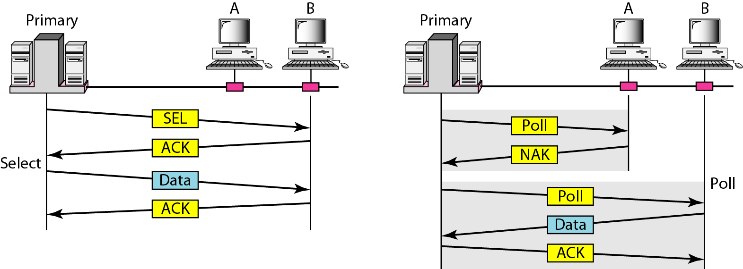
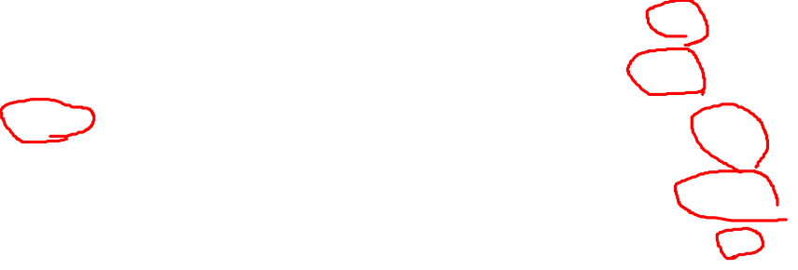
Figure 12.19 Select and poll functions in polling access method

Slide 17
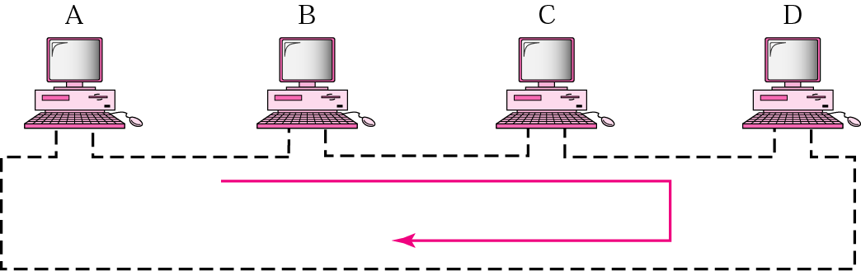
제어접속(Controlled Access)(계속)
토큰 전달(Token passing)
토큰을 가진 지국이 데이터 송신할 권한을 가짐
토큰 전달 네트워크

Slide 18
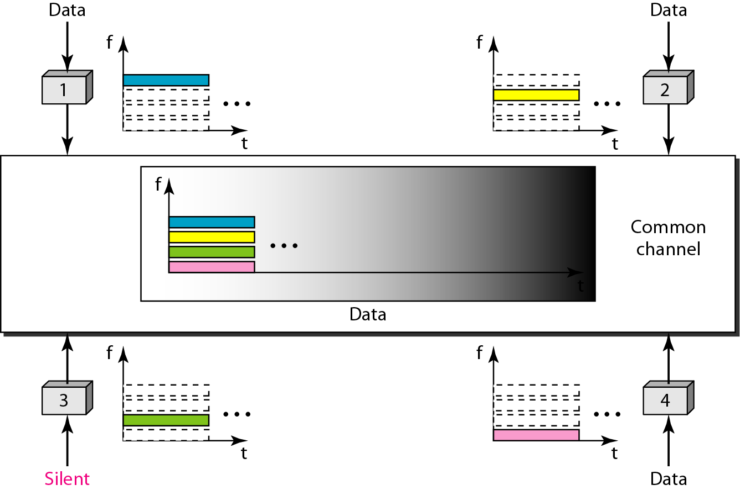
12.3 채널화(channelization)(계속)
주파수 분할 다중접속(FDMA)
사용 사능한 대역폭은 모든 지국들에 의해 공유
각 지국들은 할당된 대역을 사용하여 데이터를 전송
각각의 대역은 특정 지국을 위해 예약되어 있음

Slide 19
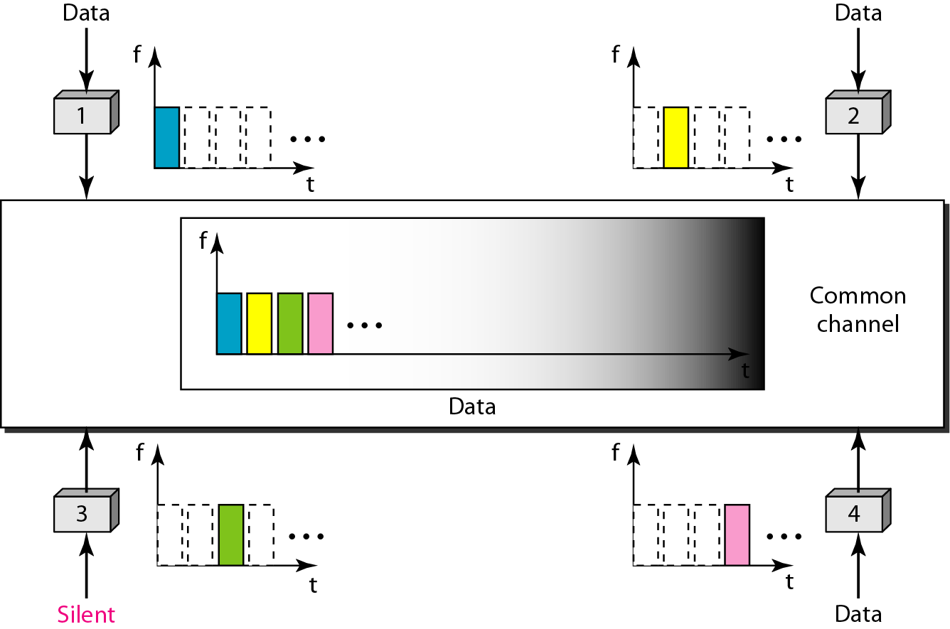
채널화(channelization)(계속)
시간 분할 다중접속(TDMA)
각 지국들은 할당된 시간슬롯을 사용하여 데이터를 전송
모든 지국사이의 동기화가 중요함

Slide 20
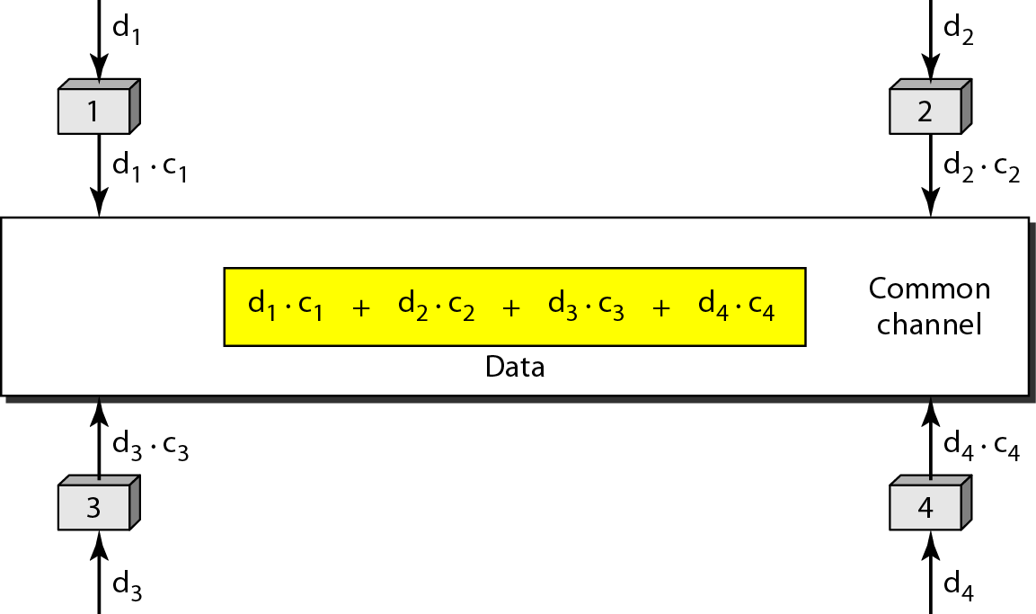
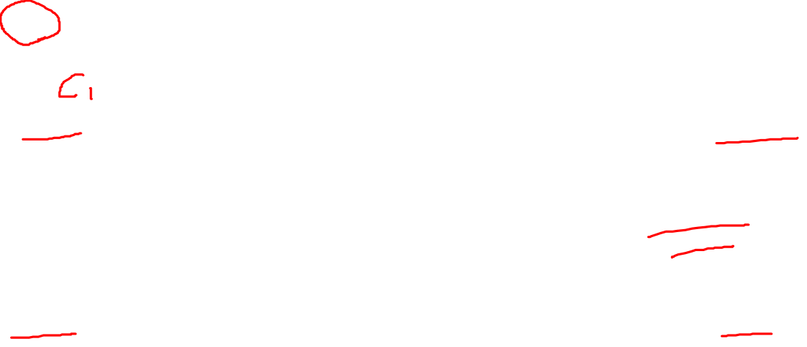
채널화(channelization)(계속)
코드 분할 다중접속(CDMA)
링크이 전체 대역폭을 하나의 채널에서 점유
모든 지국들은 시분할 없이 동시에 데이터를 송신 가능

Slide 21
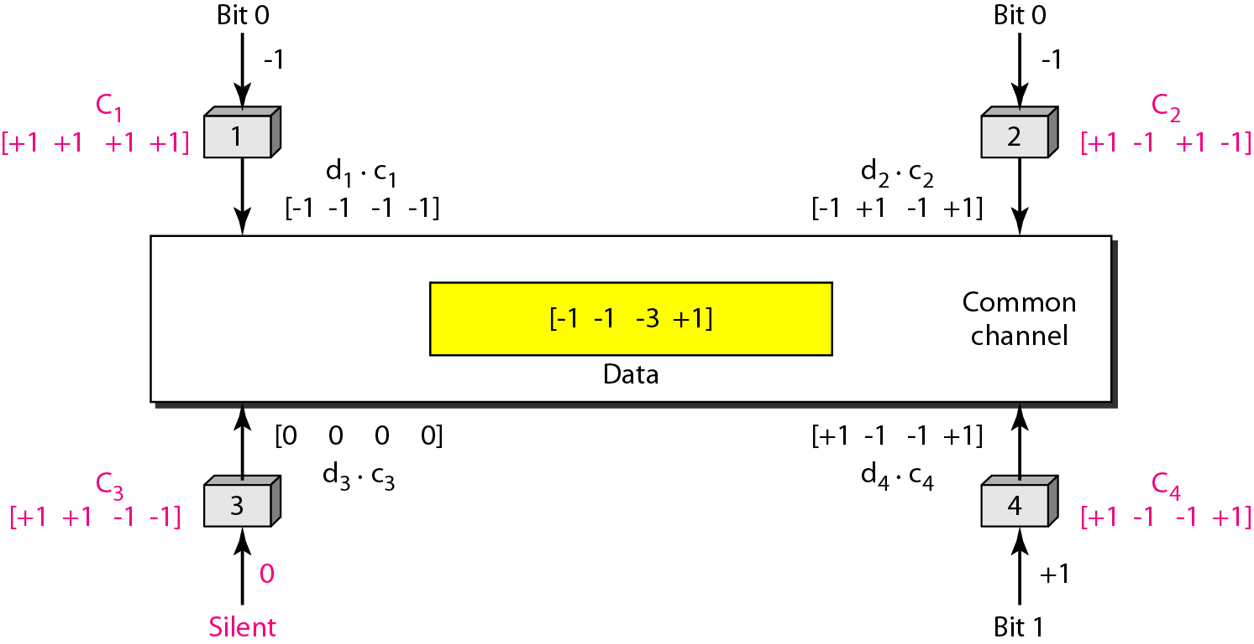
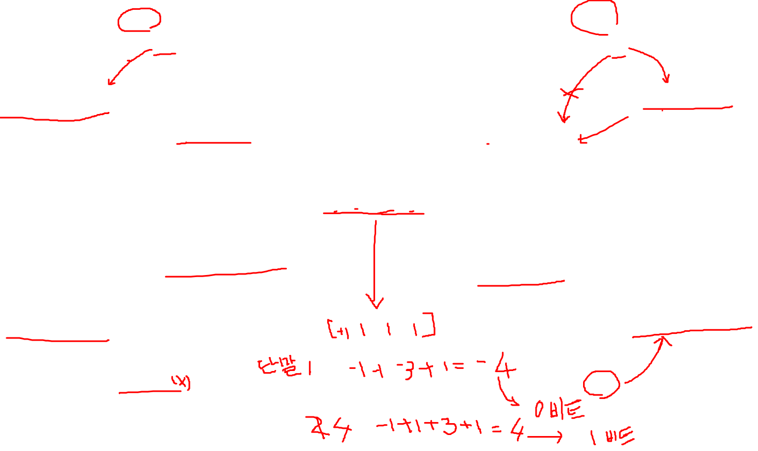
Figure 12.26 Sharing channel in CDMA

